Slide 1

Pronombres de primera y tercera persona

Slide 2

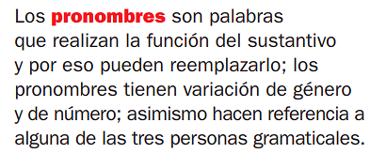
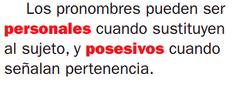

Slide 3




Slide 4
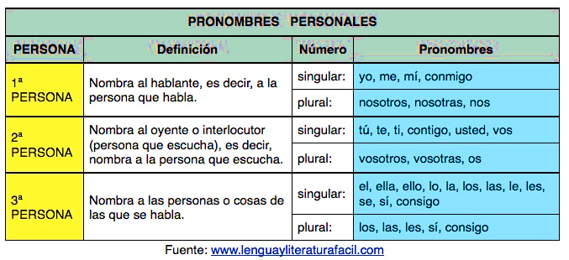

Slide 5
